Slide 1

模拟与数字电路
Analog and Digital Circuits
08_组合逻辑电路（4）
（数电P178-188）

Slide 2
内容提纲
比较器
加法器

Slide 3
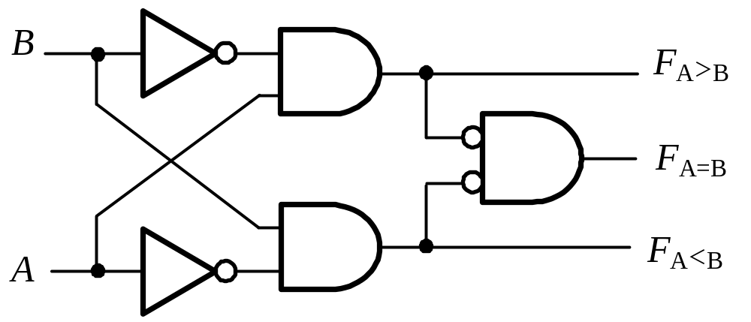
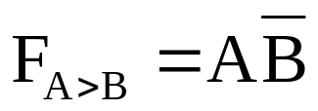
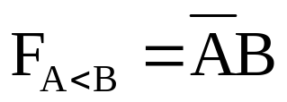
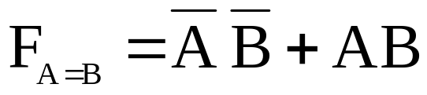
数值比较器
判断两个二进制数大小关系的逻辑电路
设计一位数值比较器
  输入：2个1位数A和B
  输出：FA>B 、FA<B 、FA=B
真值表
A | B | F_{A>B} | F_{A<B} | F_{A=B}
0 | 0 | 0 | 0 | 1
0 | 1 | 0 | 1 | 0
1 | 0 | 1 | 0 | 0
1 | 1 | 0 | 0 | 1
逻辑图
Notes:
用来比较两个二进制数的数值大小；FA=B的情况并没有直接用左边公式，而是，如果既不满足A>B，也不满足A<B，那么一定满足A=B。

Slide 4
两位数值比较器
利用一位数值比较器设计两位数值比较器
待比较的两个2位二进制数：A = A1A0，B = B1B0
  先比较高位A₁和B₁
  只有高位相等，才比较低位A₀和B₀
真值表
A₁ B₁ | A₀ B₀ | F_{A>B} | F_{A<B} | F_{A=B}
A₁>B₁ | x | 1 | 0 | 0
A₁<B₁ | x | 0 | 1 | 0
A₁=B₁ | A₀>B₀ | 1 | 0 | 0
 | A₀<B₀ | 0 | 1 | 0
 | A₀=B₀ | 0 | 0 | 1
F_{A=B} = (A₁=B₁)(A₀=B₀)
F_{A>B} = (A₁>B₁) + (A₁=B₁)(A₀>B₀)
F_{A<B} = (A₁<B₁) + (A₁=B₁)(A₀<B₀)
Notes:
原理：从高位比起，只有高位相等，才比较下一位

Slide 5
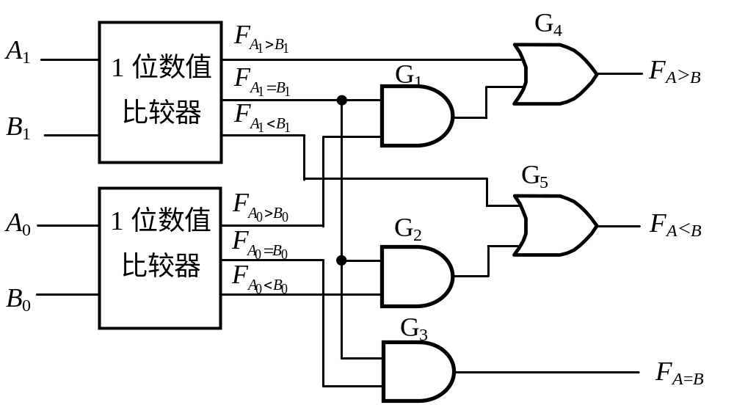
两位数值比较器(续)
逻辑图
F_{A=B} = (A₁=B₁)(A₀=B₀)
F_{A>B} = (A₁>B₁) + (A₁=B₁)(A₀>B₀)
F_{A<B} = (A₁<B₁) + (A₁=B₁)(A₀<B₀)

Slide 6
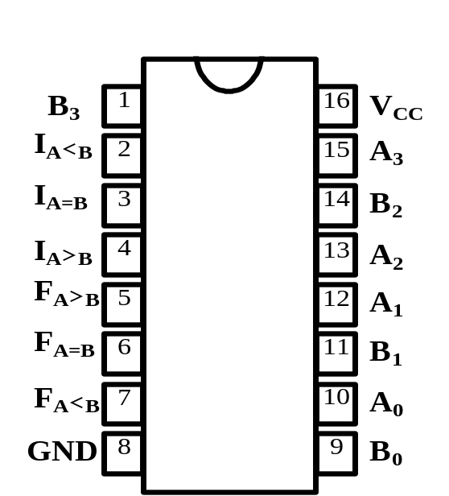
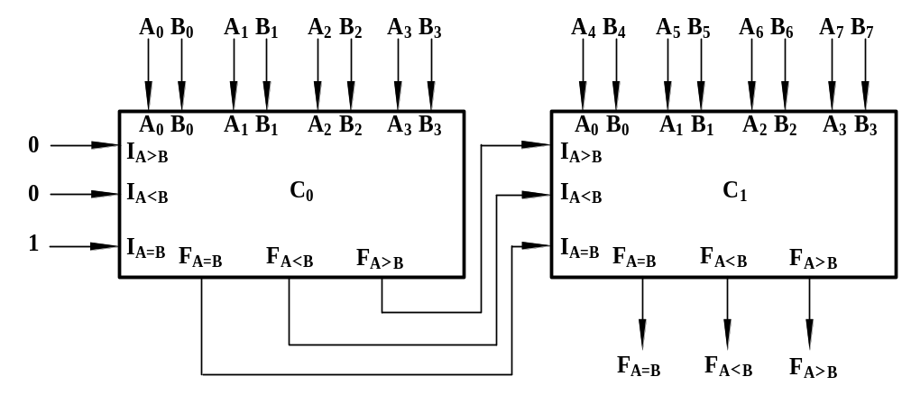
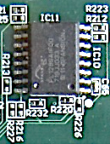
四位数值比较器74x85
工作原理和两位数值比较器相同
提供附加输入端IA<B、IA=B和IA>B，便于扩展应用
  从高位组比起，若不等，出结果，否则还需比较次高位组
八位串联数值比较器
引脚图
1脚标志

Slide 7
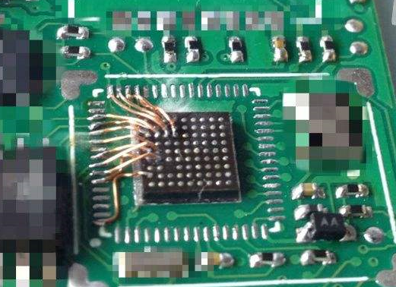

看看：电路设计错误
叫你不认真看芯片手册
叫你画图不仔细选库
叫你订货不核对型号
  管脚错误
  封装错误
  版本错误

Slide 8
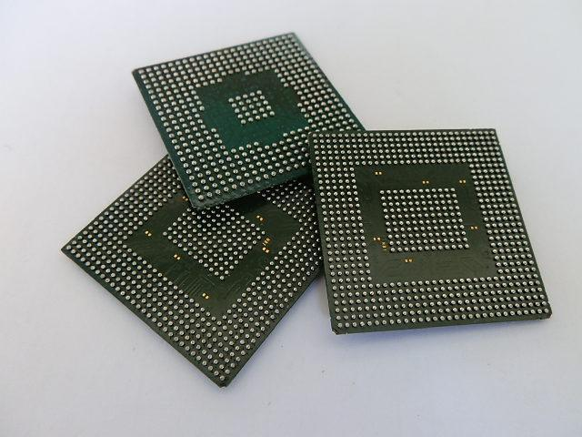
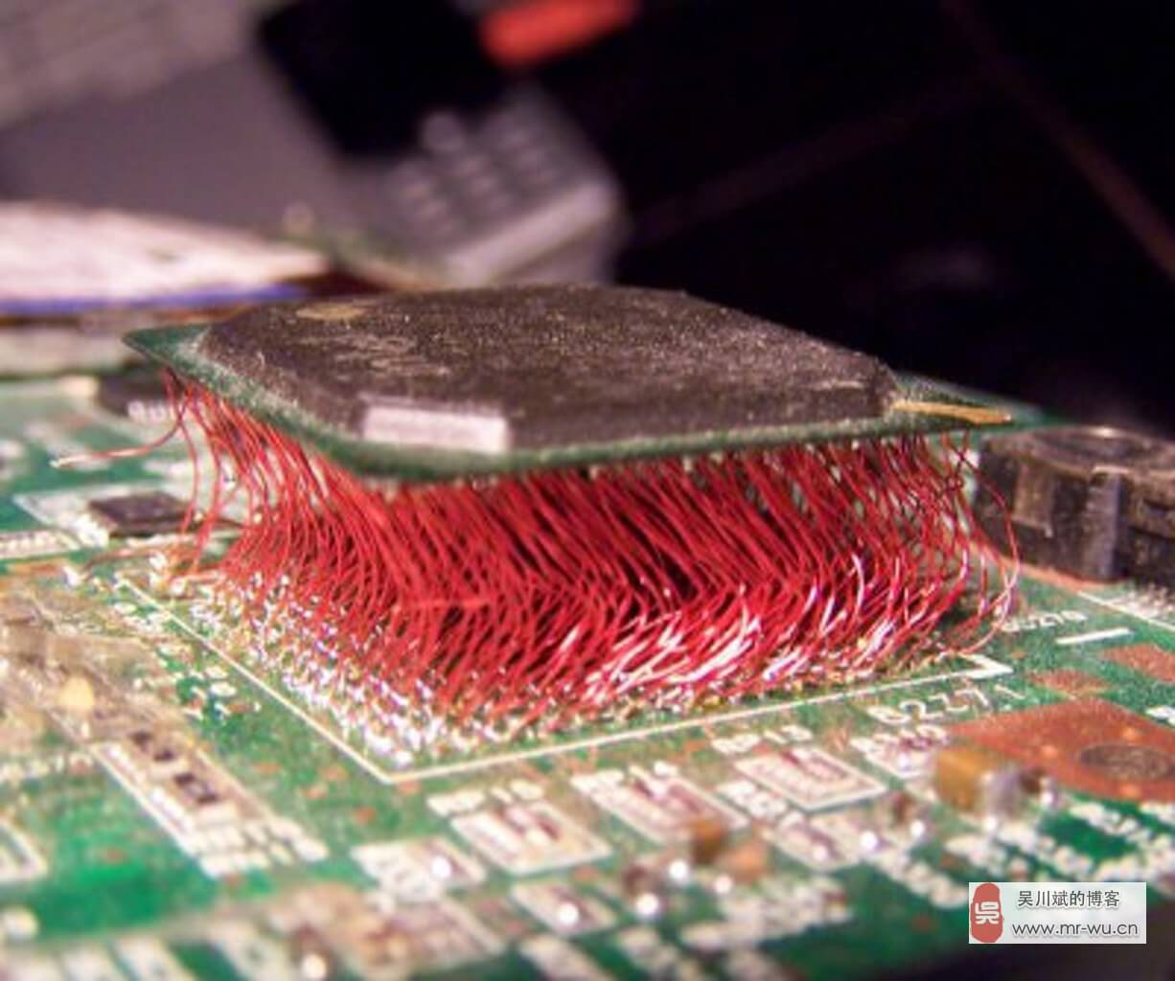
看看：还有这样的大神
BGA:
Ball Grid Array
http://www.mr-wu.cn/non-warranty-pcb-rework-and-repair-services/

Slide 9
加法器
加法器是算术运算(加、减、乘、除)电路的基本单元
1位加法器
  1位半加器
  1位全加器
由1位加法器构成多位加法器
  串行进位加法器
  超前进位加法器
Notes:
IA<B, IA=B, IA>B是来自低位的比较结果，供片间连接时用，当本片的A=B时，输出F三线等于输入I三线

Slide 10
1位半加器
将两个1位数相加，产生1位和、 1位进位
  {Co, S} = A + B
A B
Co
S
A
Σ
S
0 0
0
0
0 1
0
1
B
Co
1 0
0
1
1 1
1
0
逻辑符号
S=AB+AB=A⊕B
A
S
B
Co=AB
Co

Slide 11


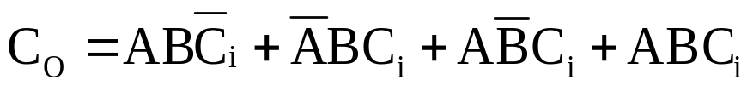

1位全加器
将两个1位数与来自低位的进位相加，产生1位的和，以及向高位的进位
  {Co, S} = A + B +Ci
A
Σ
S
Ci
A B
CO
S
B
0
0 0
0
0
Ci
Co
0
0 1
0
1
0
1 0
0
逻辑符号
1
0
1 1
1
0
1
0 0
0
1
1
0 1
1
0
1
1 0
1
0
1
1 1
1
1
Notes:
全加器中规摸集成组件74LS183
【证明】A⊕B⊕+C展开
A⊕B = /A*B +A*/B
A⊕B⊕+C = /(A⊕B)*C + (A⊕B)*/C = (1) + （2）
(1)=/(A⊕B)*C =/(/A*B +A*/B) *C = (/(/A*B)*/(A*/B))*C = ((A+/B)*(/A+B))*C
=(AB+/A/B)*C = ABC + /A/BC
(2)=(A⊕B)*/C =(/A*B +A*/B)*/C=/AB/C+A/B/C
A⊕B⊕+C =(1)+(2)= ABC + /A/BC + /AB/C + A/B/C

Slide 12
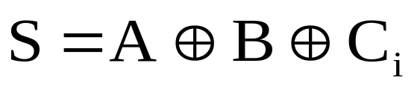
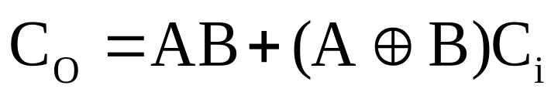
1位全加器逻辑图
A
Σ
S
B
Ci
Co
Ci
Σ
A⊕B⊕C_{i}
S
A
S
B
Co
(A⊕B)C_{i}
Σ
CO
A
S
A⊕B
B
Co
A
A
Σ
S
S = A⊕B
B
AB
CO = A B
B
Co

Slide 13
串行进位加法器
用1位全加器构造4位加法器
  优点：简单，易于扩展；缺点：速度慢
S₃
S₂
S₁
S₀
S
Σ
S
Σ
S
Σ
S
Σ
C₃
C₂
C₁
C₀
CO
Ci
CO
Ci
CO
Ci
CO
Ci
A
B
A
B
A
B
A
B
A₃
B₃
A₂
B₂
A₁
B₁
A₀
B₀

Slide 14
超前进位加法器
基本原理
  C_{i-1}是A_{i-1}~A₀和B_{i-1}~B₀的函数
  设计每位进位信号产生电路：根据输入加数和被加数，同时获得该位全加的进位信号，无需等待最低位的进位信号
优点：速度快
缺点：电路复杂
4位超前进位加法器74x283
S_{i}
S
Σ
C_{i}
C_{i-1}
CO
Ci
A
B
A_{i}
B_{i}

Slide 15
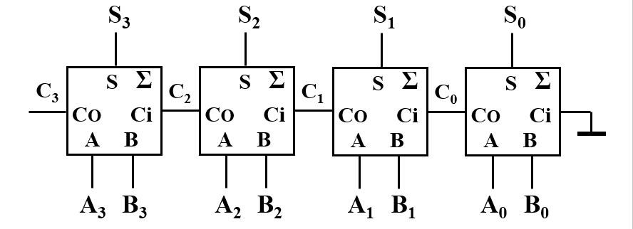
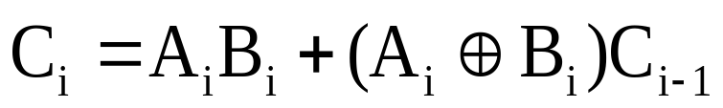
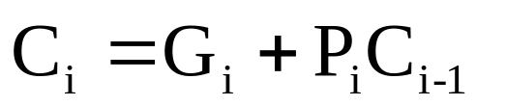

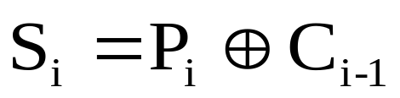
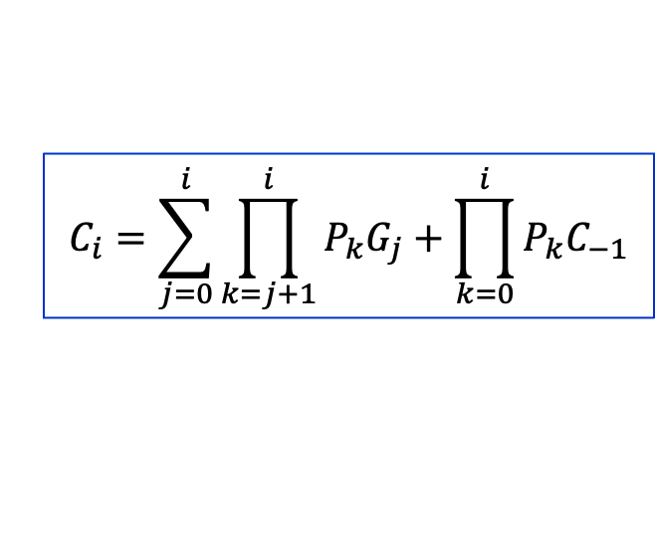
进位信号超前产生
S_{i} = A_{i}⊕B_{i}⊕C_{i-1}
i
C₀= G₀+P₀C₋₁
$$C_{i}=\sum_{j=0}^{i}{\prod_{k=j+1}^{i}{P_{k}G_{j}}}+\prod_{k=0}^{i}{P_{k}C_{−1}}$$
C₁= G₁+P₁C₀ = G₁+P₁G₀+ P₁P₀C₋₁
C₂= G₂+P₂C₁= G₂+P₂G₁+ P₂P₁G₀+ P₂P₁P₀C₋₁
C₃= G₃+P₃C₂ = G₃+P₃G₂+P₃P₂G₁+ P₃P₂P₁G₀
+ P₃P₂P₁P₀C₋₁
Notes:
观察结果，Ci只取决于P_k，G_j和C_(-1)，这些都直接依赖于A_i和B_i, 所以所有Ci几乎可以同时算出，不需要一级级等待，故称为提前进位。

Slide 16
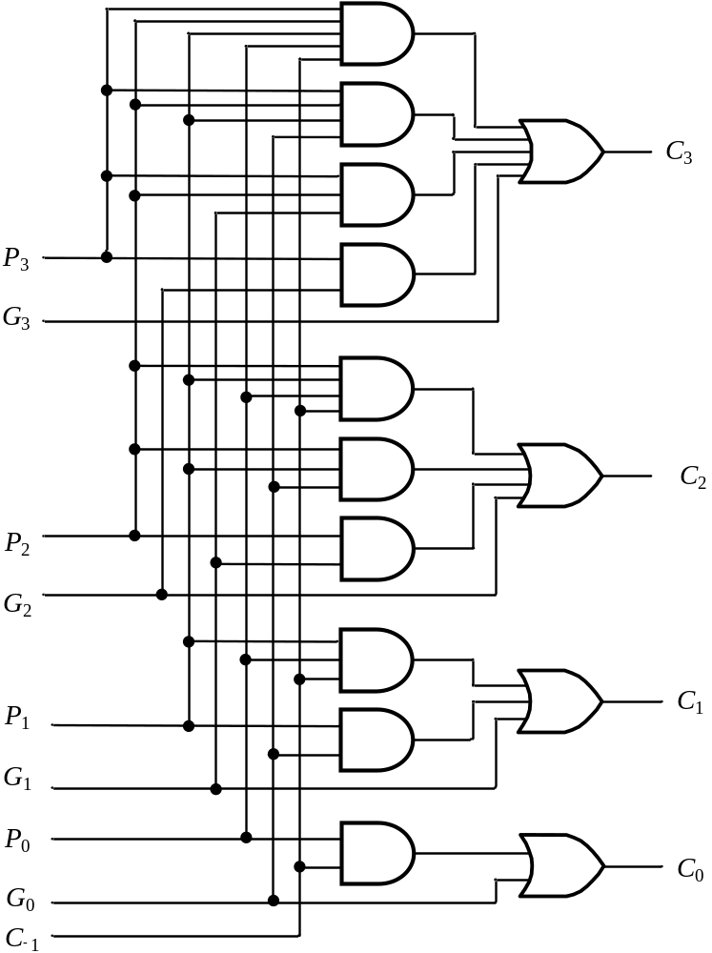
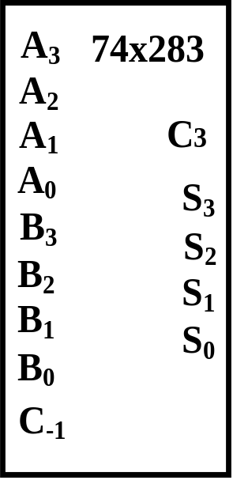

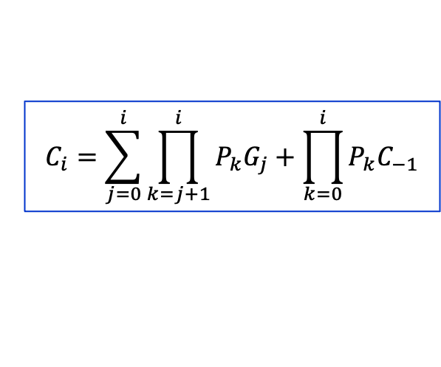
4位超前进位加法器74x283
逻辑符号
i
$$C_{i}=\sum_{j=0}^{i}{\prod_{k=j+1}^{i}{P_{k}G_{j}}}+\prod_{k=0}^{i}{P_{k}C_{−1}}$$

Slide 17
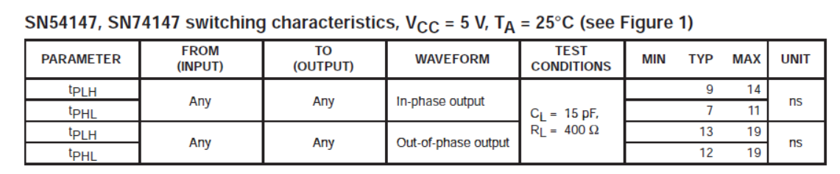
门延迟 (gate delay)
In electronics, digital circuits and digital electronics, the propagation delay, or gate delay, is the length of time which starts when the input to a logic gate becomes stable and valid to change, to the time that the output of that logic gate is stable and valid to change. Often on manufacturers' datasheets this refers to the time required for the output to reach 50% of its final output level when the input changes to 50% of its final input level.
*https://en.wikipedia.org/wiki/Propagation_delay

Slide 18
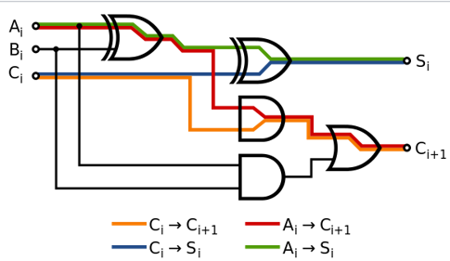
门延迟 (gate delay)
Reducing gate delays in digital circuits allows them to process data at a faster rate and improve overall performance. The determination of the propagation delay of a combined circuit requires identifying the longest path of propagation delays from input to output and by adding each tpd time along this path.
*https://en.wikipedia.org/wiki/Propagation_delay

Slide 19
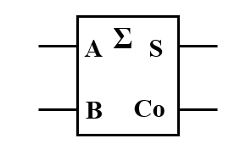
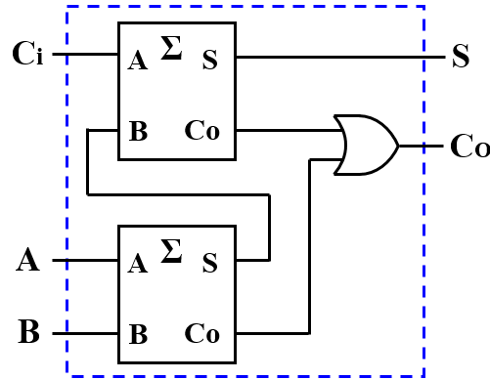
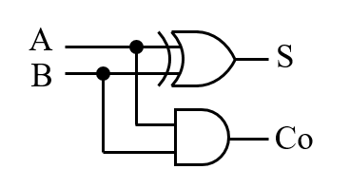
延迟分析
使用1位全加器实现4位全加器
1位半加器
1位全加器
使用 5*4 = 20个门
S0门延迟 2,Co门延迟 3
S1门延迟3+1=4, C1门延迟3+2=5
S2门延迟5+1=6,C2门延迟 5+2=7
S3门延迟7+1=8, C3门延迟7+2=9
使用 2个门
S门延迟 1
Co门延迟 1
使用 2*2+1 = 5个门
S门延迟 2 (Ci->S,1; A/B->S,2)
Co门延迟 3 (Ci->Co,2;A/B->Co,3)
* 理想化每个门的延迟一致

Slide 20
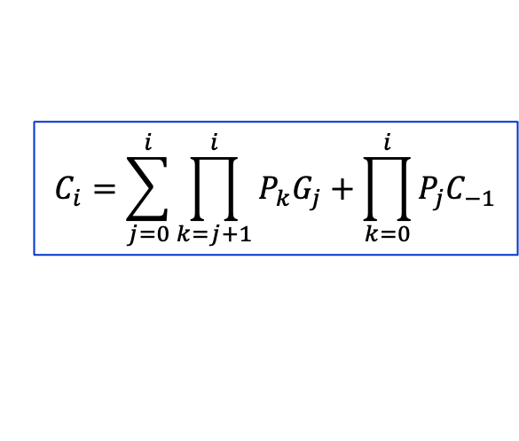
延迟分析
总共使用门数
4+4+14+4=30
Pi Gi Ci Si
$$C_{i}=\sum_{j=0}^{i}{\prod_{k=j+1}^{i}{P_{k}G_{j}}}+\prod_{k=0}^{i}{P_{j}C_{−1}}$$
i
P₀,P₁,P₂,P₃ 门延迟均为1
G₀,G₁,G₂,G₃ 门延迟均为1
C₀,C₁,C₂,C₃ 门延迟均为1+2=3
S₀门延迟2；S₁,S₂,S₃ 门延迟均为 3+1=4
且不随着位数增加而增加！

Slide 21
延迟分析
4位全加器
  1位全加器串联：
    使用20个门，最大门延迟 3+2*3=9
  超前进位：
    使用30个门，最大门延迟4
8位全加器
  1位全加器串联：
    使用40个门，最大门延迟 3+（2*7）=17
  超前进位：
    使用60个门，最大门延迟4
优点：速度快
缺点：电路复杂
考虑到每个门的驱动能力有限，实际芯片中要使用的门可能比理论值略多

Slide 22
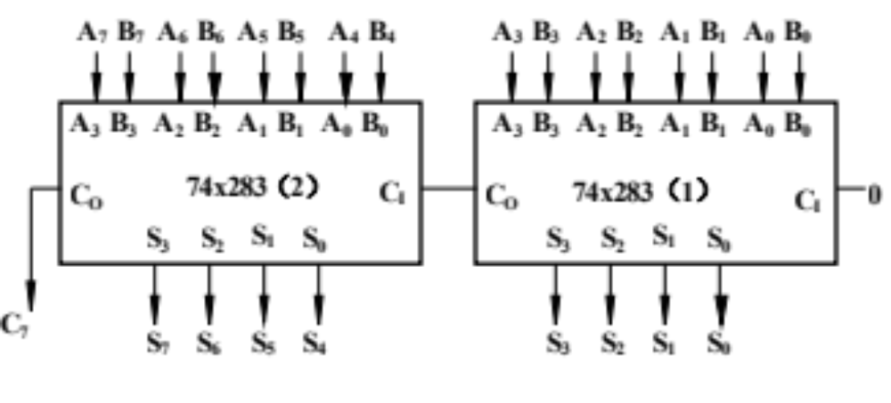
74x283应用 (1)
8位二进制数加法器
  片内超前进位，片间串行进位

Slide 23
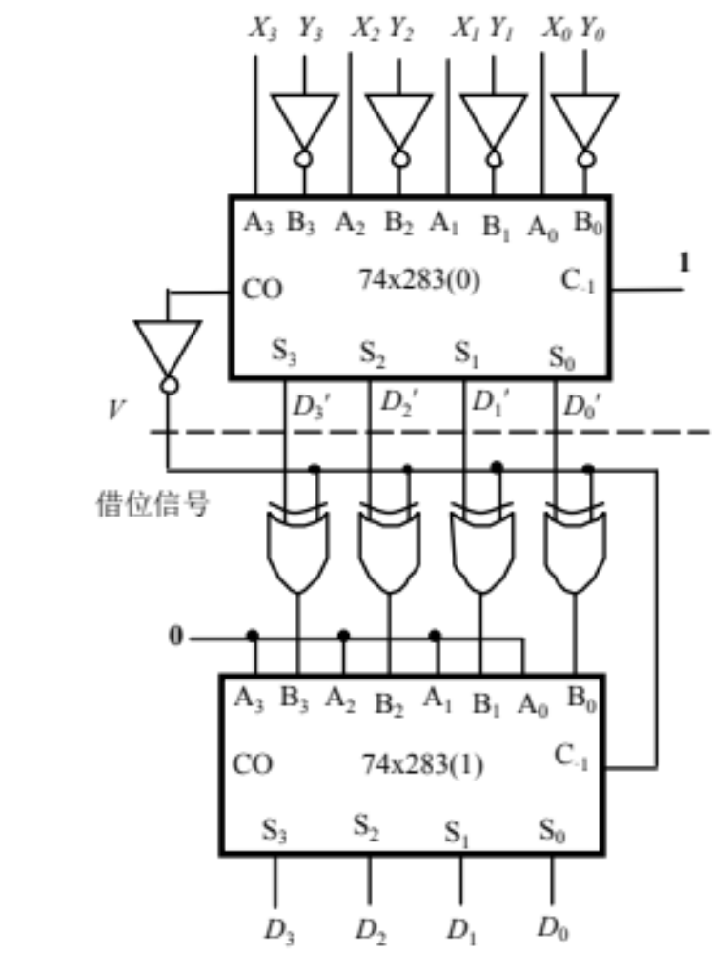
74x283应用 (2)
74x283(0)
  按补码执行D’=X-Y运算
  X ≥ Y：无借位，V = 0
  X < Y：有借位，V = 1
74x283(1)
  V = 0：D = 0+D’ = D
  V = 1：D = 0−D’ = −D
即 D = |X−Y|
Notes:
异或符号，不同为1，相同为0
(X-Y)补=X补+／Y补+1
补码<->原码：当原码>=0 相等；当原码<0，补码以1开头，则X补=[1](／X原+1），X原=-（／X补+1）
举例：
/Y = 2^n-Y-1 (例如：B=4, B=0100, /B=1011, 10000-0100-1=1011)
X+/Y+1=X+2^n-Y-1+1=X-Y+2^n，只要 X-Y>=0就产生进位，Co=1, V=0；D’=X-Y
此时对于74x283(1), B=D', D=0+D'+0=D' = X-Y;
否则Co=0, V=1; D’=X-Y+2^n
此时对于74x283(1), B=/D‘ = 2^n-D’-1 = -X+Y-1, D=0+B+1= Y-X;

Slide 24
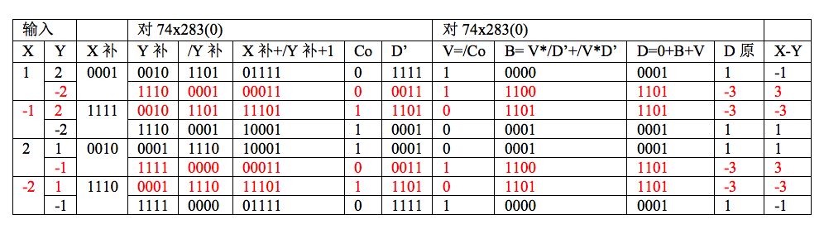
隐藏条件
X和Y都大于零或者都小于零时才成立
Notes:
！仅在X和Y同号的时候成立

Slide 25
作业
电子技术基础-数字部分
P215：
  4.4.29，4.4.33，4.4.35，4.4.36，4.4.38

